Slide 1
GUSANITE
Integrantes: Alan Ortega García
Guillermo Ticuna Gómez
Sebastián Rivera
Carrera: Ingeniería Civil en Computación e Informática.
Docente: Ibar Ramírez
Fecha: 05-12-2017

Slide 2
MOTIVACIÓN

Slide 3
OBJETIVO
Nuestro objetivo en el proyecto es poder desarrollar una aplicación móvil llamada "GUSANITE", utilizando app inventor 2.

Slide 4
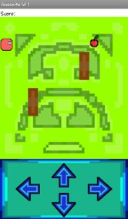
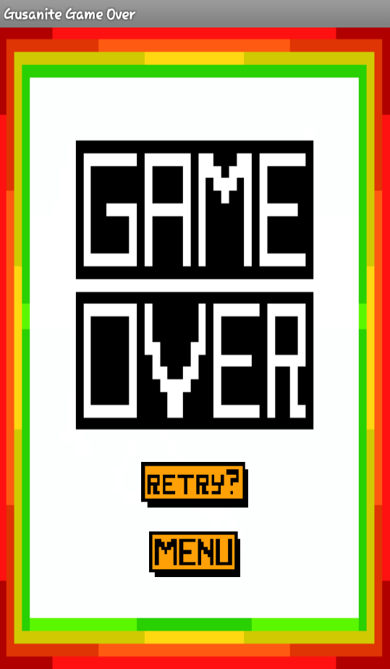
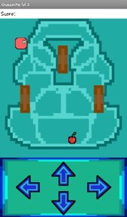
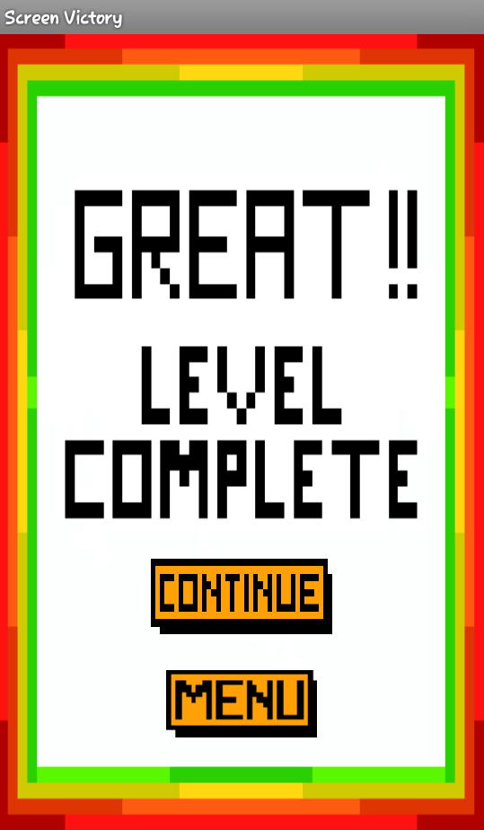
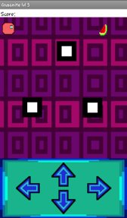

Slide 5
CODIFICACIÓN

Slide 6
CONCLUSIÓN

